Slide 1
SOFTWARE TESTING (ST - 2026)
BÁO CÁO CÁ NHÂN: TÍCH HỢP & CHẠY AUTOMATION TEST NHÓM
THÔNG TIN SINH VIÊN THỰC HIỆN
Họ và tên: Phan Văn Thi | MSSV: 23130309 | Nhóm: Group 06
Repository: https://github.com/NTV-CKN/ST-2026

Slide 2
ASSIGNMENT 8 - BÁO CÁO CÁ NHÂN
MỤC LỤC BÁO CÁO (AGENDA)
01
Introduction
Thông tin cá nhân, nhóm và hệ thống kiểm thử
05
Test Execution
Quá trình chạy chung các test script nhóm và cá nhân
02
Assigned Functions
03 Chức năng cá nhân phụ trách & phạm vi kiểm thử
06
Test Results
Bảng tổng hợp số liệu Pass/Fail/Skipped & nhận xét của cá nhân
03
Automation Implementation
Cấu trúc script Playwright TS và các chức năng cá nhân đảm nhận
07
Issues & Solutions
Phân tích 3 lỗi thực tế (UI, Redirect, Matcher) & cách khắc phục
04
Integration Process
Quy trình tích hợp code cá nhân vào Git repository nhóm
08
Conclusion
Đánh giá kết quả cá nhân và các điểm cần tiếp tục hoàn thiện

Slide 3
ASSIGNMENT 8 - BÁO CÁO CÁ NHÂN
1. INTRODUCTION: THÔNG TIN VÀ HỆ THỐNG KIỂM THỬ
THÔNG TIN DỰ ÁN VÀ SINH VIÊN
• Sinh viên thực hiện: Phan Văn Thi (MSSV: 23130309)
• Mã nhóm môn học: Group 06 (Môn Software Testing - ST2026)
• Mục tiêu: Tích hợp script test cá nhân vào Test Suite chung của nhóm, thực thi các test cases và đánh giá chất lượng hệ thống.
• Công nghệ sử dụng: Playwright Automation Framework với ngôn ngữ TypeScript.
HỆ THỐNG KIỂM THỬ (APPLICATION UNDER TEST - AUT)
• Nền tảng kiểm thử: Hệ thống E-Commerce (Phụ kiện công nghệ) Web Platform đa phân hệ (Quản trị Admin & Trải nghiệm Khách hàng Client).
• Phân hệ Client: Quản lý Địa chỉ giao hàng, Tìm kiếm & Lọc nâng cao sản phẩm
• Yêu cầu kiểm thử: Kiểm tra các trường bắt buộc, định dạng dữ liệu (SĐT, Email), logic lọc/sắp xếp, xử lý biên (Edge Cases) và ràng buộc toàn vẹn dữ liệu.

Slide 4
ASSIGNMENT 8 - BÁO CÁO CÁ NHÂN
2. ASSIGNED FUNCTIONS: 03 CHỨC NĂNG CÁ NHÂN PHỤ TRÁCH
CHỨC NĂNG 1
CHỨC NĂNG 2
CHỨC NĂNG 3
Địa chỉ giao hàng
Quản lý Bài viết / Tin tức
Delivery Address Management · 20 tesc case
cn2_TimKiemNangCao.spec.ts 24 test case
...
cn1_DeliveryAddressManagement.spec.ts
article-admin.spec.ts
...
• Thêm địa chỉ mới: Validate trường bắt buộc (Họ tên, SĐT, Tỉnh/Thành, Địa chỉ chi tiết), kiểm tra định dạng SĐT (chữ, ký tự đặc biệt, độ dài 5/9/11 số).
• Cập nhật địa chỉ: Chỉnh sửa từng trường độc lập, cập nhật toàn bộ thông tin, không thay đổi nội dung.
• Xóa & Hủy: Hủy thao tác nhập form và xóa địa chỉ khỏi danh sách thành công.
• Yêu cầu hệ thống: Bắt buộc đăng nhập tài khoản User trước khi thao tác
• Kiểm thử GUI: Hiển thị bộ lọc và danh mục sản phẩm mặc định.
• Lọc khoảng giá: Lọc 5 khoảng giá (Dưới 100k, 100k-300k, 300k-500k, 500k-1M, Trên 1M).
• Lọc danh mục & Rating: Lọc theo danh mục Cha/Con và mức đánh giá sao.
• Sắp xếp & Kết hợp: Kết hợp đồng thời khoảng giá + danh mục + sắp xếp giá tăng/giảm.
...

Slide 5
ASSIGNMENT 8 - BÁO CÁO CÁ NHÂN
3. AUTOMATION IMPLEMENTATION: CẤU TRÚC SCRIPT & MÃ NGUỒN
CÔNG CỤ & FRAMEWORK
CÁCH TỔ CHỨC MÃ NGUỒN
✓ Playwright Test + TypeScript: Framework E2E hiện đại, type-safety, auto-waiting, HTML report, screenshot/video khi fail.
✓ Helper Functions: Tái sử dụng code qua các hàm dongTheo, dienForm, themDiaChi, laySanPham để tối ưu script.
✓ Dynamic Data & Cleanup: Tự động tạo dữ liệu ngẫu nhiên (taoChuoi, taoSdt) tránh trùng lặp; dùng afterEach xóa dữ liệu test.
✓ Spec-Level Isolation: Các test case độc lập hoàn toàn, tự tạo và dọn dẹp data, chạy độc lập hay chung suite đều ổn định.
✓ ID Matching Excel: Tên kịch bản trùng khớp 100% với Test Case ID trong Excel (vd: Add-DeliveryAddress-1, Filter-Price-1).
1. Delivery Address (20 TC)
cn1_DeliveryAddressManagement.spec.ts
Phạm vi: Thêm (12), Cập nhật (6), Xóa (2)
Kỹ thuật: beforeEach login · taoSdt · afterEach clean
2. Advanced Search & Filter (24 TC)
cn2_TimKiemNangCao.spec.ts
Phạm vi: GUI (2), Price (7), Category (2), Sort (3), Rating (3), Combine (7)
Kỹ thuật: getByRole · filter text · assert length
TỔNG CỘNG: 2 scripts · 44 test cases · TypeScript

Slide 6
ASSIGNMENT 8 - BÁO CÁO CÁ NHÂN
4. INTEGRATION: QUY TRÌNH TÍCH HỢP DỰ ÁN NHÓM
Bước 1
Bước 2
Bước 3
Bước 4
Chuẩn hóa Thư mục
Đặt các file script cá nhân (cn1_DeliveryAddressManagement.spec.ts, cn2_TimKiemNangCao.spec.ts) vào thư mục: ST-2026\Playwright\tests\Group06_23130309_PhanVanThi\
Đồng bộ Helper & Base
Chuyển đổi toàn bộ code từ JavaScript sang TypeScript để đảm bảo tính nhất quán type-safe với toàn project nhóm.
Push Git Repository
Commit và push mã nguồn cá nhân lên repo chung của nhóm: https://github.com/NTV-CKN/ST-2026.
Thực thi Test Suite
Chạy kiểm thử toàn bộ Suite nhóm 308 test cases hoặc chạy độc lập script cá nhân để xuất HTML report
LỆNH THỰC THI KIỂM THỬ TRÊN TERMINAL
# 1. Chạy độc lập script cá nhân Phan Văn Thi:
npx playwright test tests/Group06_23130309_PhanVanThi/cn2_TimKiemNangCao.spec.ts --reporter=html
# 2. Chạy tích hợp toàn bộ Test Suite của Nhóm Group 06 (308 cases):
npx playwright test --project="Google Chrome"

Slide 7
ASSIGNMENT 8 - BÁO CÁO CÁ NHÂN
5. TEST EXECUTION: QUÁ TRÌNH CHẠY CÁC TEST CASE CỦA CÁC THÀNH VIÊN VÀ CÁ NHÂN
THỰC THI TOÀN BỘ SUITE NHÓM
• Lệnh thực thi: npx playwright test --project="Google Chrome"
• Quy trình thực hiện:
1. Clone/Pull nhánh dev từ repo ST-2026
2. Cấu hình file .env phù hợp môi trường máy
3. Import cơ sở dữ liệu pkcn_sau_gop.sql
4. Thực thi test và mở báo cáo html
• Kết quả ghi nhận toàn nhóm:
- Tổng test cases: 308
- Passed: 238 | Failed: 35 | Skipped: 35
- Tổng thời gian chạy: 12.2 phút
THỰC THI TEST SCRIPT CÁ NHÂN
• Lệnh thực thi: npx playwright test tests/Group06_23130309_PhanVanThi/
• Kết quả ghi nhận từng script cá nhân:
- cn1_DeliveryAddressManagement.spec.ts:
24 lượt chạy (20 TC) | Pass: 14 | Fail: 10 | ~4.1 phút
- cn2_TimKiemNangCao.spec.ts:
24 TC | Pass: 22 | Fail: 2 | ~1.8 phút
• Tổng kết thực thi cá nhân:
- Tổng lượt chạy: 48 (44 TC)
- Passed: 36 | Failed: 12 | Skipped: 0

Slide 8
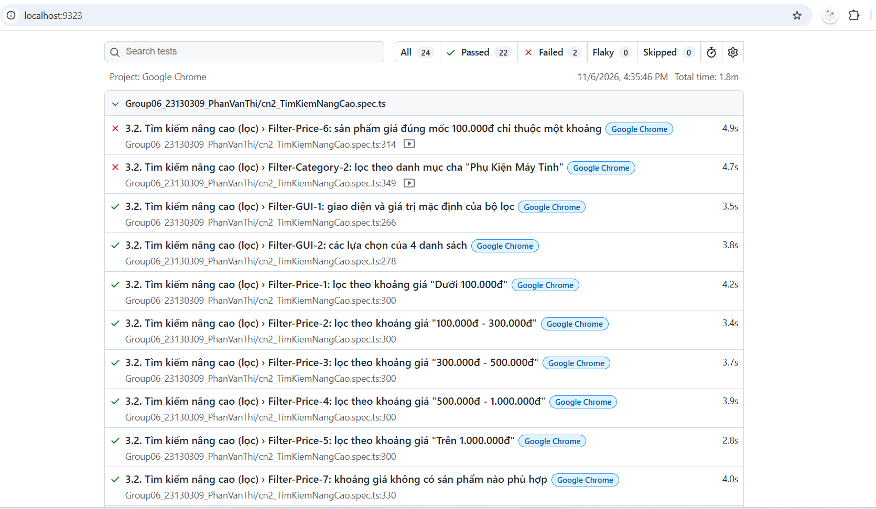
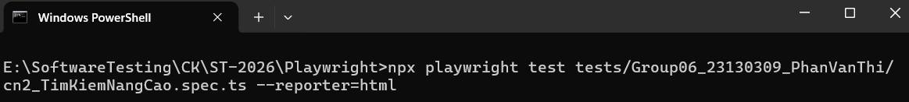
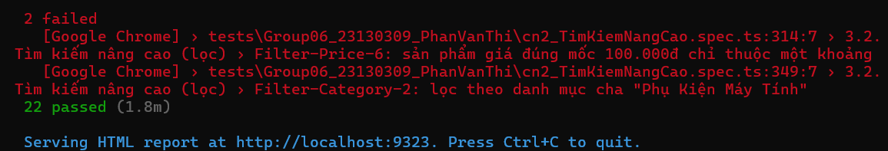
ASSIGNMENT 8 - BÁO CÁO CÁ NHÂN
5. TEST EXECUTION: QUÁ TRÌNH CHẠY CÁC TEST CASE CỦA CÁC THÀNH VIÊN VÀ CÁ NHÂN
Ví dụ khi chạy thử 1 script và xem kết quả

Slide 9
ASSIGNMENT 8 - BÁO CÁO CÁ NHÂN
6. TEST RESULTS: KẾT QUẢ KIỂM THỬ THỰC THI CÁ NHÂN
TỔNG TEST RUN
48 (44 TC)
PASSED CASES
36
FAILED CASES
12
SKIPPED / FLAKY
0 / 0
Chức năng phụ trách | Tổng số Test | PASSED | FAILED | SKIPPED | Thời gian / Ghi chú
1. Địa chỉ giao hàng (3.1) | 20 (24 run) | 14 | 10 | 0 | Fail do lỗi Validation web (Add-7 test 5 lần)
2. Tìm kiếm nâng cao (3.2) | 24 | 22 | 2 | 0 | Fail do lỗi logic mốc giá & danh mục
3. | 0 | 0 | 0 | 0
TỔNG THỂ TEST CÁ NHÂN | 44 (48 run) | 36 | 12 | 0 | Tổng thời gian: ~5.9 phút
Với 3.1 có 10 failse vì: test case Add-DeliveryAddress-7 (SĐT sai định dạng) được chạy lặp 5 lần với 5 giá trị sai (thiếu số, thừa số, có chữ, có ký tự đặc biệt)

Slide 10
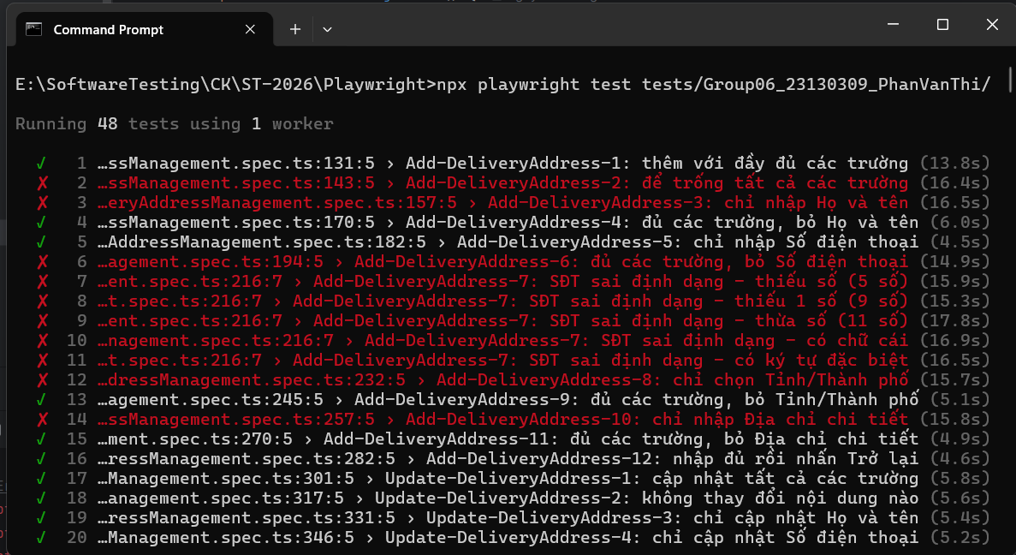
ASSIGNMENT 8 - BÁO CÁO CÁ NHÂN
6. TEST RESULTS: KẾT QUẢ KIỂM THỬ THỰC THI CÁ NHÂN

Slide 11
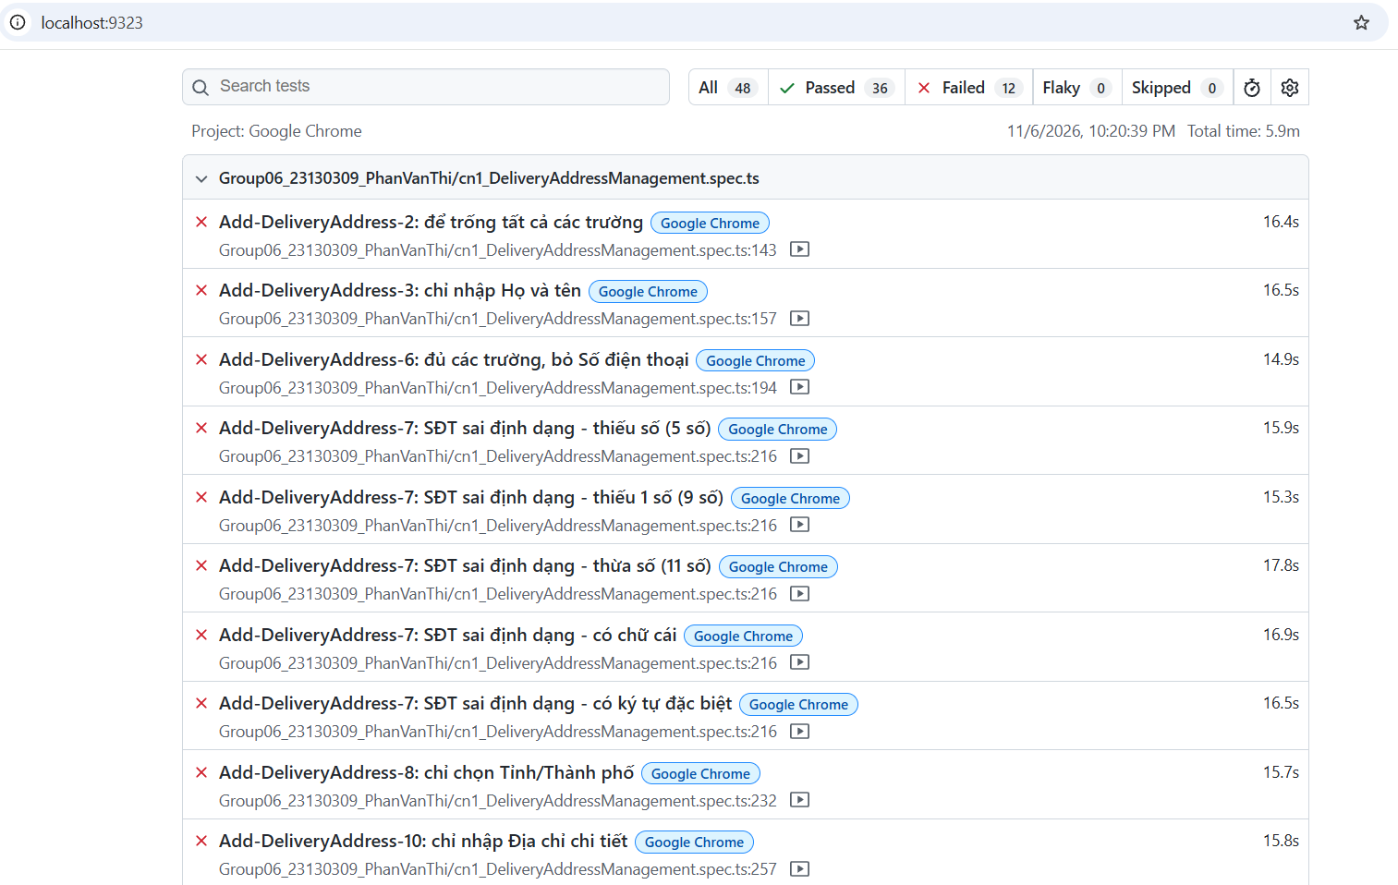
ASSIGNMENT 8 - BÁO CÁO CÁ NHÂN
6. TEST RESULTS: KẾT QUẢ KIỂM THỬ THỰC THI CÁ NHÂN

Slide 12
ASSIGNMENT 8 - BÁO CÁO CÁ NHÂN
7. ISSUES & SOLUTIONS: PHÂN TÍCH LỖI THỰC TẾ & CÁCH XỬ LÝ
CASE FAIL: [Add-DeliveryAddress-2, 3, 6, 8, 10]
Lỗi thiếu Validation trường bắt buộc trong Form Địa chỉ
CASE FAIL: [Add-DeliveryAddress-7 (5 lượt)]
Lỗi định dạng Số điện thoại giao hàng
• Vấn đề: Hệ thống không hiển thị bất kỳ thông báo lỗi nào khi người dùng bỏ trống các trường bắt buộc (Họ tên, SĐT, Tỉnh/Thành, Địa chỉ chi tiết).
• Nguyên nhân: Website chưa được cài đặt logic kiểm tra validation client/server đối với các trường thông tin bắt buộc.
• Giải pháp: Phản hồi đội ngũ Dev bổ sung kiểm tra trường bắt buộc và hiển thị thông báo bên dưới từng ô nhập.
• Vấn đề: Hệ thống không hiển thị bất kỳ thông báo lỗi nào khi người dùng bỏ trống các trường bắt buộc (Họ tên, SĐT, Tỉnh/Thành, Địa chỉ chi tiết).
• Nguyên nhân: Website chưa được cài đặt logic kiểm tra validation client/server đối với các trường thông tin bắt buộc.
• Giải pháp: Phản hồi đội ngũ Dev bổ sung kiểm tra trường bắt buộc và hiển thị thông báo bên dưới từng ô nhập.
• Vấn đề: Khi nhập SĐT sai định dạng (thiếu số - 5/9 số, thừa số - 11 số, có chữ cái, chứa ký tự đặc biệt), hệ thống vẫn cho phép thêm địa chỉ thành công.• Vấn đề: Khi nhập SĐT sai định dạng (thiếu số - 5/9 số, thừa số - 11 số, có chữ cái, chứa ký tự đặc biệt), hệ thống vẫn cho phép thêm địa chỉ thành công.
• Nguyên nhân: Thiếu ràng buộc Regex kiểm tra định dạng SĐT Việt Nam trên giao diện.
• Giải pháp: Bổ sung kiểm tra định dạng SĐT (đúng 10 chữ số, bắt đầu bằng đầu số hợp lệ) và hiển thị thông báo lỗi cụ thể.
• Vấn đề: Khi nhập SĐT sai định dạng (thiếu số - 5/9 số, thừa số - 11 số, có chữ cái, chứa ký tự đặc biệt), hệ thống vẫn cho phép thêm địa chỉ thành công.
• Nguyên nhân: Thiếu ràng buộc Regex kiểm tra định dạng SĐT Việt Nam trên giao diện.
• Giải pháp: Bổ sung kiểm tra định dạng SĐT (đúng 10 chữ số, bắt đầu bằng đầu số hợp lệ) và hiển thị thông báo lỗi cụ thể.
• Nguyên nhân: Thiếu ràng buộc Regex kiểm tra định dạng SĐT Việt Nam trên giao diện.
• Giải pháp: Bổ sung kiểm tra định dạng SĐT (đúng 10 chữ số, bắt đầu bằng đầu số hợp lệ) và hiển thị thông báo lỗi cụ thể.

Slide 13
ASSIGNMENT 8 - BÁO CÁO CÁ NHÂN
7. ISSUES & SOLUTIONS: PHÂN TÍCH LỖI THỰC TẾ & CÁCH XỬ LÝ
CASE FAIL: [Filter-Price-6]
Lỗi mốc trùng lặp khoảng giá
CASE FAIL: [Filter-Category-2]
Lỗi lọc theo Danh mục cha
• Vấn đề: Sản phẩm có giá đúng 100.000đ ('Rệp Nối Cáp Mạng...') vẫn xuất hiện đồng thời ở khoảng 'Dưới 100.000đ' và '100.000đ - 300.000đ'.
• Nguyên nhân: Bộ lọc tính mốc giá bị trùng bằng (<= 100.000đ ở cả 2 khoảng).
• Giải pháp: Sửa điều kiện logic lọc thành giá < 100.000đ đối với khoảng đầu tiên để loại bỏ sản phẩm mốc 100.000đ.• Vấn đề: Sản phẩm có giá đúng 100.000đ ('Rệp Nối Cáp Mạng...') vẫn xuất hiện đồng thời ở khoảng 'Dưới 100.000đ' và '100.000đ - 300.000đ'.
• Nguyên nhân: Bộ lọc tính mốc giá bị trùng bằng (<= 100.000đ ở cả 2 khoảng).
• Giải pháp: Sửa điều kiện logic lọc thành giá < 100.000đ đối với khoảng đầu tiên để loại bỏ sản phẩm mốc 100.000đ.
• Vấn đề: Lọc theo danh mục cha 'Phụ Kiện Máy Tính' trả về 0 sản phẩm, trong khi hệ thống có 20 sản phẩm thuộc các danh mục con.
• Nguyên nhân: Bộ lọc danh mục cha chưa lấy truy vấn bao gồm các danh mục con trực thuộc.
• Giải pháp: Cập nhật truy vấn SQL bộ lọc danh mục cha để tự động gom tất cả sản phẩm thuộc danh mục con.• Vấn đề: Lọc theo danh mục cha 'Phụ Kiện Máy Tính' trả về 0 sản phẩm, trong khi hệ thống có 20 sản phẩm thuộc các danh mục con.
• Nguyên nhân: Bộ lọc danh mục cha chưa lấy truy vấn bao gồm các danh mục con trực thuộc.
• Giải pháp: Cập nhật truy vấn SQL bộ lọc danh mục cha để tự động gom tất cả sản phẩm thuộc danh mục con.

Slide 14
ASSIGNMENT 8 - BÁO CÁO CÁ NHÂN
8. CONCLUSION: ĐÁNH GIÁ VÀ HƯỚNG HOÀN THIỆN
KẾT QUẢ VÀ ĐÓNG GÓP CÁ NHÂN
✔ Xây dựng 44 Test Cases tự động: Hoàn thành tự động hóa 2 chức năng chính bằng Playwright + TypeScript đảm bảo độ bao phủ cao.
✔ Tích hợp thành công: Tích hợp mượt mà bộ test cá nhân vào Test Suite chung 308 cases của Group 06 không gây xung đột session hay phá vỡ môi trường.
✔ Thiết kế test sạch & độc lập: Mỗi test case tự động tạo và dọn dẹp dữ liệu (afterEach), chạy độc lập ổn định.
✔ Tài liệu hóa rõ ràng: Lưu trữ mã nguồn trên GitHub repository nhóm và chuẩn bị sẵn sàng cho quy trình CI/CD.✔ Xây dựng 44 Test Cases tự động: Hoàn thành tự động hóa 2 chức năng chính bằng Playwright + TypeScript đảm bảo độ bao phủ cao.
✔ Tích hợp thành công: Tích hợp mượt mà bộ test cá nhân vào Test Suite chung 308 cases của Group 06 không gây xung đột session hay phá vỡ môi trường.
✔ Thiết kế test sạch & độc lập: Mỗi test case tự động tạo và dọn dẹp dữ liệu (afterEach), chạy độc lập ổn định.
✔ Tài liệu hóa rõ ràng: Lưu trữ mã nguồn trên GitHub repository nhóm và chuẩn bị sẵn sàng cho quy trình CI/CD.
CÁC ĐIỂM CẦN HOÀN THIỆN TRONG TƯƠNG LAI
➔ Mở rộng phạm vi kiểm thử: Hoàn thiện bổ sung test design, test cases và script cho chức năng thứ 3 của cá nhân.
➔ Kiểm soát Flaky Test: Chạy lặp lại Test Suite nhiều lần trong môi trường CI/CD để phát hiện và khắc phục các kịch bản không ổn định.
➔ Phối hợp với Đội ngũ Dev: Báo cáo chi tiết các lỗi Validation form địa chỉ và logic bộ lọc danh mục/giá để nâng cao chất lượng phần mềm.
➔ Tích hợp GitHub Actions CI/CD: Thiết lập tự động trigger Playwright test mỗi khi thành viên push code mới lên nhánh main.
➔ Mở rộng phạm vi kiểm thử: Hoàn thiện bổ sung test design, test cases và script cho chức năng thứ 3 của cá nhân.
➔ Kiểm soát Flaky Test: Chạy lặp lại Test Suite nhiều lần trong môi trường CI/CD để phát hiện và khắc phục các kịch bản không ổn định.
➔ Phối hợp với Đội ngũ Dev: Báo cáo chi tiết các lỗi Validation form địa chỉ và logic bộ lọc danh mục/giá để nâng cao chất lượng phần mềm.
➔ Tích hợp GitHub Actions CI/CD: Thiết lập tự động trigger Playwright test mỗi khi thành viên push code mới lên nhánh main.

